Slide 1
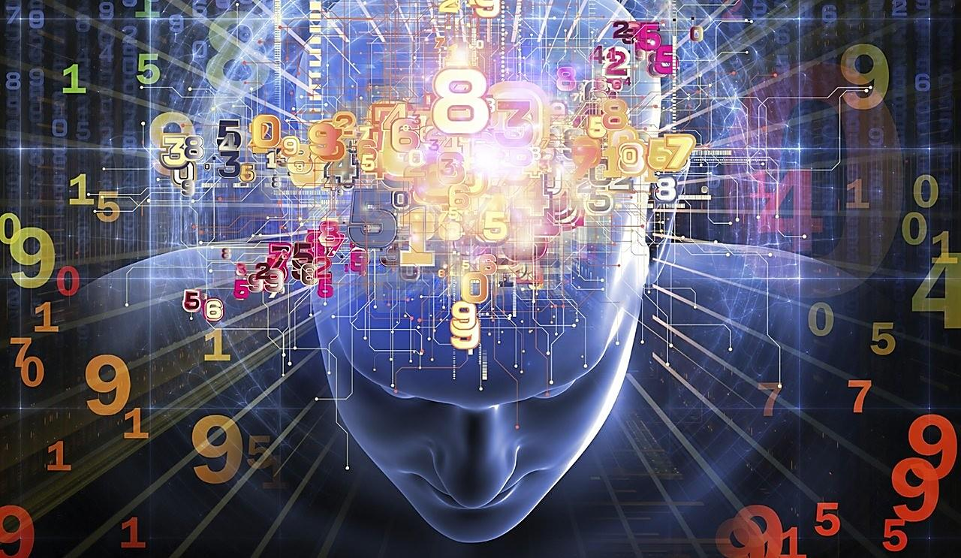
Математика и человек

Slide 2
Одна из основных функций человеческого мозга – обучение. Чтобы обучиться чему – ни будь, надо для начала запомнить какую – то информацию. Для успешного пользования своей памятью, необходимо информацию усвоить, сохранить и при необходимости воспроизвести.
Обычный человек может удержать в кратковременной памяти от 5 до 9 единиц запоминаемого материала, тренированный же до 20 единиц произвольно полученной информации. При этом способности произвольной памяти просто огромны.

Slide 3
Способность среднего человека запоминать произвольную информацию составляют 40% от способности тренированного человека. Сколько произвольно названных слов они запомнят вместе, если обычный человек запомнил 8 слов.
1 мин

Slide 5
8:0,4= 20 (слов) запомнил тренированный
человек
20+8=28 (слов) запомнили вместе.

Slide 6
Организм человека содержит:
70г магния
500г фосфора
4г железа
и золото относится к весу человека как
1 : 8000000.
Сколько золота содержится в среднестатистическом человеке (вес 80 кг)?
2 мин

Slide 8
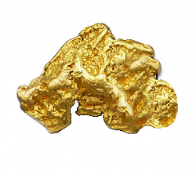
В человеке находится лишь 10 мг драгоценного металла.

Slide 9
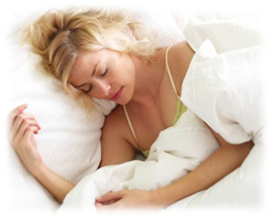
Полноценный сон играет наиболее важную роль в восстановлении жизненных сил. Если человек крепко и глубоко спит, то он может днем решать сложные задачи, напряженно работать, а если он не выспится он чувствует себя вялым , мозг плохо работает.

Slide 10
Средний человек проводит во сне 1/3 своей жизни, еще 50 лет он бодрствует. Какова средняя продолжительность жизни человека?

Slide 12
Пусть х-средняя продолжительность жизни.
Составим уравнение
1/3х+50=х
-2/3х =-50
Х=-50:(-2/3)
Х=75
Ответ:75 лет

